Slide 1
Modul 3: Auswirkungen der Verwendung von Kunststoffen auf das Meeresleben
Raise your voice against plastic

Slide 2
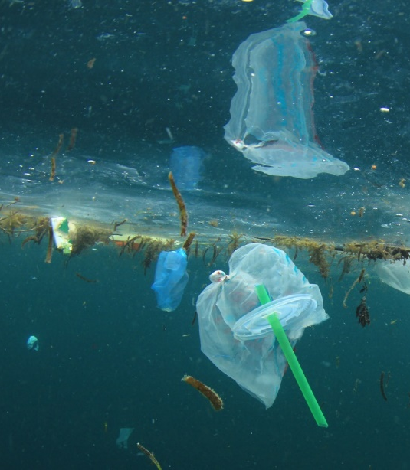
Kurze Einführung in das Modul
Plastik ist eines der am häufigsten vorkommenden Materialien im Ozean und seine Auswirkungen auf das Meeresleben sind beträchtlich. Dieses Modul zielt darauf ab, die Auswirkungen des Plastikgebrauchs auf das Meeresleben zu erforschen und herauszufinden, wie wir diese Auswirkungen eindämmen können.
Lernziele
Verständnis für das Ausmaß und die Auswirkungen der Plastikverschmutzung auf das Meeresleben zu bekommen,
Erforschung der unterschiedlichen Auswirkungen der Plastikverschmutzung auf das Meeresleben,
sich mit den Strategien zur Eindämmung der Auswirkungen der Plastikverschmutzung in den Meeren vertraut zu machen.
Lernergebnisse
Am Ende dieses Moduls werden die Lernenden in der Lage sein:
die Auswirkungen der Plastikverschmutzung auf das Meeresleben zu beschreiben,
die unterschiedlichen Auswirkungen der Plastikverschmutzung auf das Leben im Meer zu analysieren,
die Strategien zur Eindämmung der Auswirkungen der Plastikverschmutzung auf das Meeresleben zu verstehen.

Slide 3
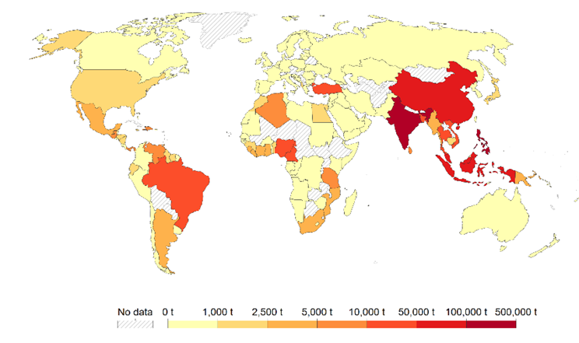
Hauptthema
Jedes Jahr gelangen etwa 12,7 Millionen Tonnen Plastik in unsere Ozeane, was einer LKW-Ladung Abfall entspricht, die jede Minute ins Meer gekippt wird. Wenn dieser Trend anhält, sagt die Wissenschaft voraus, dass es bis 2050 in den Ozeanen mehr Plastik als Fische geben wird.
Dies ist eine jährliche Schätzung der Kunststoffemissionen. Die Gesamtzahl eines Landes umfasst nicht die Abfälle, die nach Übersee exportiert werden und bei denen ein höheres Risiko besteht, dass sie ins Meer gelangen.
Plastic waste emitted to the ocean (2019)
Source: Meijer et al. (2021)

Slide 4
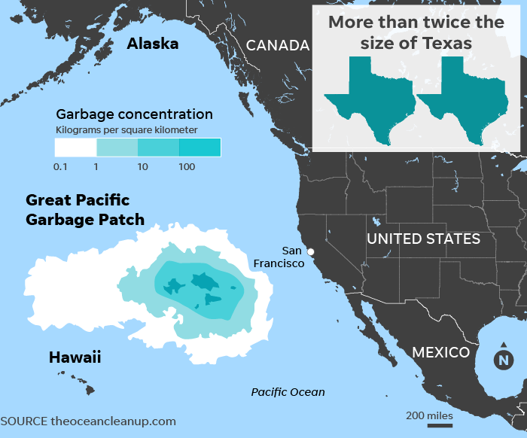
1. Plastikverschmutzung in den Ozeanen: Woher kommt sie?
Das Meer ist besonders von der Plastikverschmutzung betroffen. Der größte Teil davon ist auf die unsachgemäße Entsorgung von Einwegplastikartikeln wie Lebensmittelverpackungen, Tüten, Rasierern und Flaschen zurückzuführen.
Mikroplastik ist teilweise auch das Ergebnis fehlerhafter Herstellungsprozesse
Etwa 20 % der Plastikverschmutzung in den Ozeanen wird durch die Praktiken der industriellen Fischerei verursacht.
Der Große Pazifische Müllteppich
Die Anhäufung von Müll in unseren Ozeanen hat ein kritisches Niveau erreicht, was zur Bildung riesiger, über den ganzen Globus verstreuter Müllflecken geführt hat. Der Große Pazifische Müllfleck (Great Pacific Garbage Patch, GPGP) zwischen Hawaii und Kalifornien ist der größte seiner Art und enthält schätzungsweise 80.000 Tonnen Plastik – das entspricht dem Gewicht von 500 Jumbo-Jets.
Location of the Great Pacific Garbage Patch - Source: Rice (2018)

Slide 5
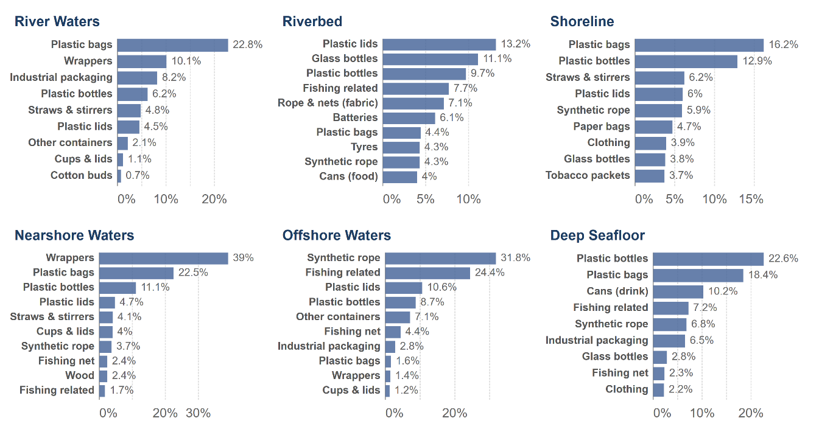
Plastikverschmutzung in den Ozeanen: Woher kommt sie?
Welche Gegenstände finden wir in Flüssen und im Meer?
Dargestellt ist der Anteil der einzelnen Gegenstände am Gesamtmüll in verschiedenen Fluss- und Meeresumgebungen.
Flüsse
Abwassersystem
Fischereiindustrie
Source: Morales-Caselles et al. (2021)

Slide 6
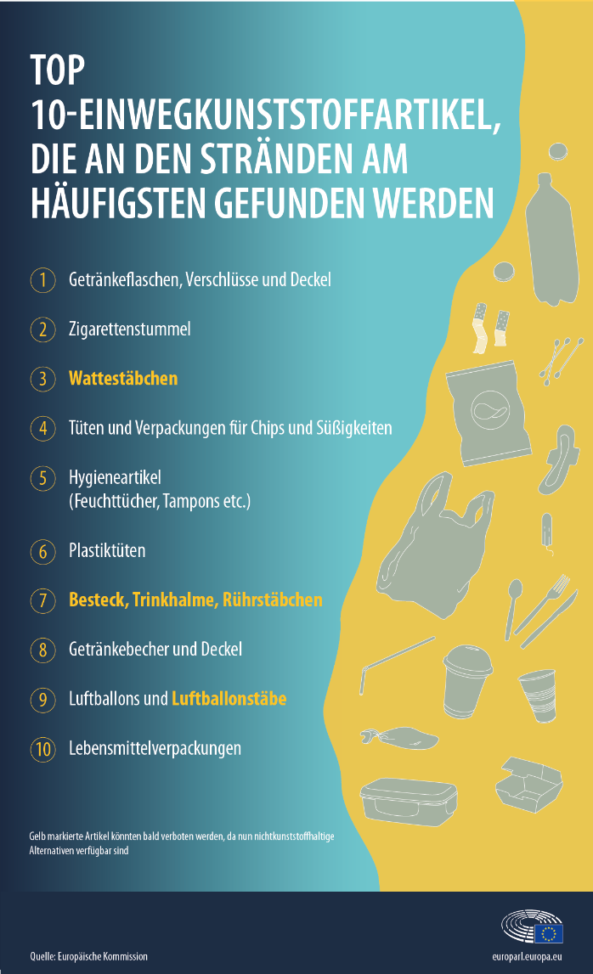
Wie wirkt sich die Plastikverschmutzung auf das Meeresleben aus?
Warum ist der Ozean so stark von Plastik betroffen?
Ein erheblicher Teil des Plastikmülls in den Ozeanen stammt von
verlorene Schiffsladungen
ausrangierte Fischereigeräte
aus der marinen Aquakultur, insbesondere wenn Polystyrolschaum, der für die Herstellung von Fischkäfigen verwendet wird, in die Ozeane gelangt
Müll und Abfälle aufgrund von extremen Wetterbedingungen und starken Winden
Verschmutzung der Küsten durch die Gezeiten
tonnenweise loser Müll und Abfälle aus Mülldeponien an den Flüssen weltweit
Nur zehn der weltweiten Flüsse, von denen acht in Asien entspringen, sind für den Großteil des Plastikmülls verantwortlich, der in die Ozeane gelangt. Vor allem Chinas größter Fluss, der Jangtse, trägt mit 1,5 Millionen Tonnen pro Jahr am meisten zum Plastikmüll bei.
Source: European Commission

Slide 7
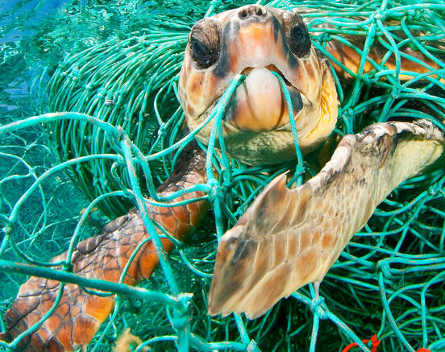
Wie wirkt sich die Verschmutzung mit Plastik auf das Meeresleben aus?
Die Auswirkungen der Plastikverschmutzung auf die Meeresfauna sind gravierend:
Jedes Jahr verfangen oder verletzen sich hunderttausende von Meerestieren in Plastikmüll, insbesondere in Geisternetzen.
Seevögel, Schildkröten, Fische und Wale verschlucken Plastikmüll, da sie es aufgrund seiner ähnlichen Form und Farbe meist mit ihrer Beute verwechseln.
Plastik kann Mikroben und Algen auf seiner Oberfläche ansammeln, was es für einige Meerestiere attraktiv macht.
Plastik dringt auch in ganze Ökosysteme ein, da Mikroplastik dem Plankton ähnelt, das die Hauptnahrungsquelle für Hunderte von Arten an der Basis der Nahrungskette ist.
Korallenpolypen verzehren regelmäßig Mikroplastik.
Ein Beispiel für die tödlichen Folgen des Plastikkonsums von Meeresbewohnern sind die Sturmtaucherkolonien vor den Küsten Australiens und Neuseelands, die besonders betroffen sind, da diese Vögel große Mengen an Plastik verzehren und an ihre Jungen verfüttern. Erstaunlicherweise wurden bei einigen Vögeln bis zu 250 Plastikteile entfernt.

Slide 8
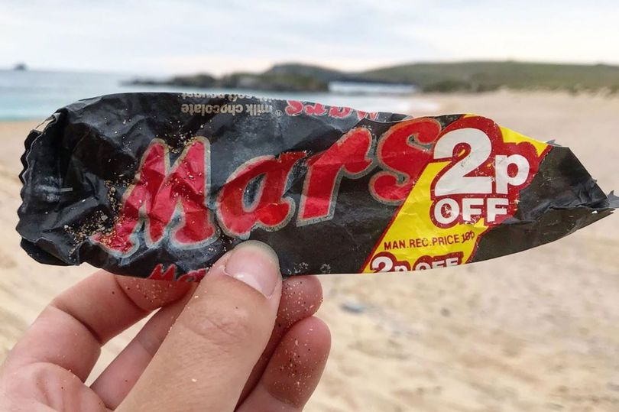
Wie wirkt sich die Verschmutzung mit Plastik auf das Meeresleben aus?
Die wachsende Besorgnis über Mikroplastik in unserer Nahrungskette
Es wird geschätzt, dass unsere Ozeane jährlich durch Millionen Tonnen Mikroplastik verschmutzt werden, das durch kleine Kunststoffe wie Mikroperlen und synthetische Fasern aus Kleidung sowie durch den Abbau größerer Kunststoffteile verursacht wird. Infolgedessen ist Mikroplastik in unseren Ozeanen allgegenwärtig, und seine Präsenz ist nicht auf Meereslebewesen beschränkt, da es jetzt auch in unserer Nahrungskette entdeckt wird.
Eine kürzlich von der Universität Plymouth durchgeführte Studie ergab, dass ein Drittel der 504 vor der Küste Südwestenglands gefangenen Fische Mikroplastik enthielt.
Darüber hinaus wurden die Auswirkungen von Mikroplastik auf Seevögel beobachtet, insbesondere in Bezug auf die gestörte Eisenaufnahme im Dünndarm und die erhöhte Belastung der Leber. Dies hat zu Bedenken hinsichtlich der langfristigen Auswirkungen des Verzehrs von Mikroplastik auf die menschliche Gesundheit geführt.
Ein viraler Beitrag in den sozialen Medien zeigt eine Mars-Riegel-Verpackung aus dem Jahr 1986, die in der Constantine Bay in Cornwall gefunden wurde. Die langfristigen Auswirkungen von Plastik auf den Ozean sind schwerwiegend und weitreichend, da sie eine Bedrohung für das Meeresleben und das gesamte Ökosystem darstellen.

Slide 9
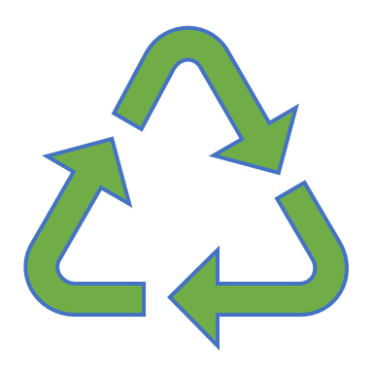
Was können wir gegen die Plastikverschmutzung tun?
Reduzieren, recyceln, wiederverwenden
Ein wichtiger Bereich, in dem Verbesserungen erzielt werden können, ist die Verringerung der Verwendung von Einwegplastik, das in verschiedenen Gewässern häufig zu finden ist.
Eine alternative Methode, um die Verwendung von Einwegplastik zu minimieren, besteht darin, beim Einkaufen in Supermärkten unverpacktes Obst und Gemüse zu kaufen, anstatt solche, die in Plastiktüten verpackt sind.
Eine wachsende Zahl von Zero-Waste-Läden, verkaufen unverpackte Lebensmittel und Haushaltswaren, so dass die Kunden ihre wiederverwendbaren Behälter mitbringen können.

Slide 10
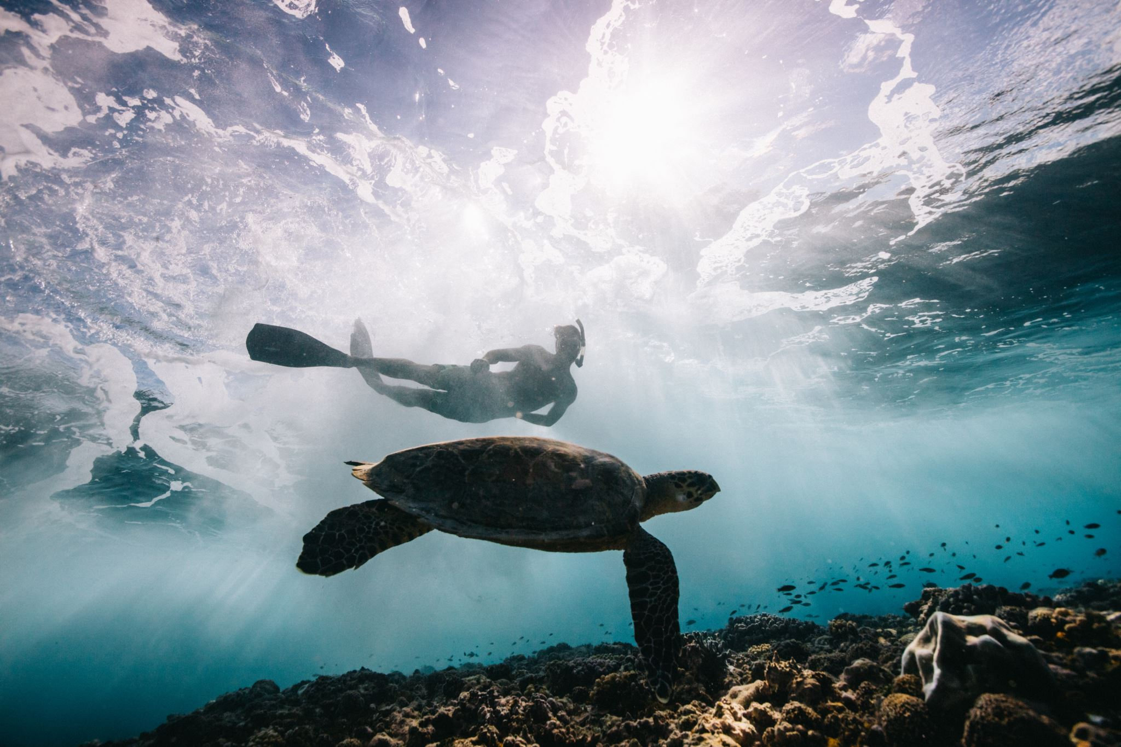
Was können wir gegen die Plastikverschmutzung tun?
Die Bedeutung von Strandsäuberungsaktionen für den Schutz der Ozeane vor Plastikverschmutzung
In vielen EU-Ländern finden regelmäßig Veranstaltungen statt, bei denen Freiwillige Plastik und Abfälle von den Stränden sammeln. Diese Strandsäuberungsinitiativen sind ein wirksames Mittel gegen das eskalierende Problem der Plastikverschmutzung in unseren Ozeanen.
Durch die Zusammenarbeit beim Einsammeln und Entsorgen von Abfällen wird nicht nur sichtbaren Müll beseitigt, sondern es wird auch das Bewusstsein für die Plastikverschmutzung geschärft.
Strandsäuberungen wirken sich positiv auf die Küstengemeinden aus, schützen empfindliche Meeresökosysteme und fördern ein besseres Wissen und eine bessere Einstellung gegenüber der gefährdeten Meeresumwelt. Durch die Teilnahme an diesen Initiativen können wir alle dazu beitragen, Meereslebewesen vor den Gefahren der Plastikverschmutzung zu bewahren und zu schützen.

Slide 11
Was können wir gegen die Plastikverschmutzung tun?
EU-Lösungen zur Erhöhung der Kunststoffrecyclingraten
Im Juni 2019 führte die EU neue Vorschriften ein, die bis 2025 einen Recyclinganteil von 25 % und bis 2030 von 30 % bei Kunststoffflaschen vorsehen. Im Einklang mit dem Green Deal strebt die EU an, bis 2030 55 % der Kunststoffverpackungsabfälle zu recyceln.
Im Jahr 2015 sprach sich das Europäische Parlament für eine Begrenzung der Verwendung von leichten Plastiktüten in der EU aus und forderte die Kommission auf, Maßnahmen gegen Mikroplastik zu ergreifen.
Kürzlich, im Januar 2023, stimmte das Parlament über die Abfallverbringungsvorschriften ab, die darauf abzielen, das Recycling zu fördern und die Umweltverschmutzung zu verringern, indem die Ausfuhr von Kunststoffabfällen in Nicht-OECD-Länder verboten und die Verbringung in OECD-Länder innerhalb von vier Jahren schrittweise eingestellt wird.

Slide 12
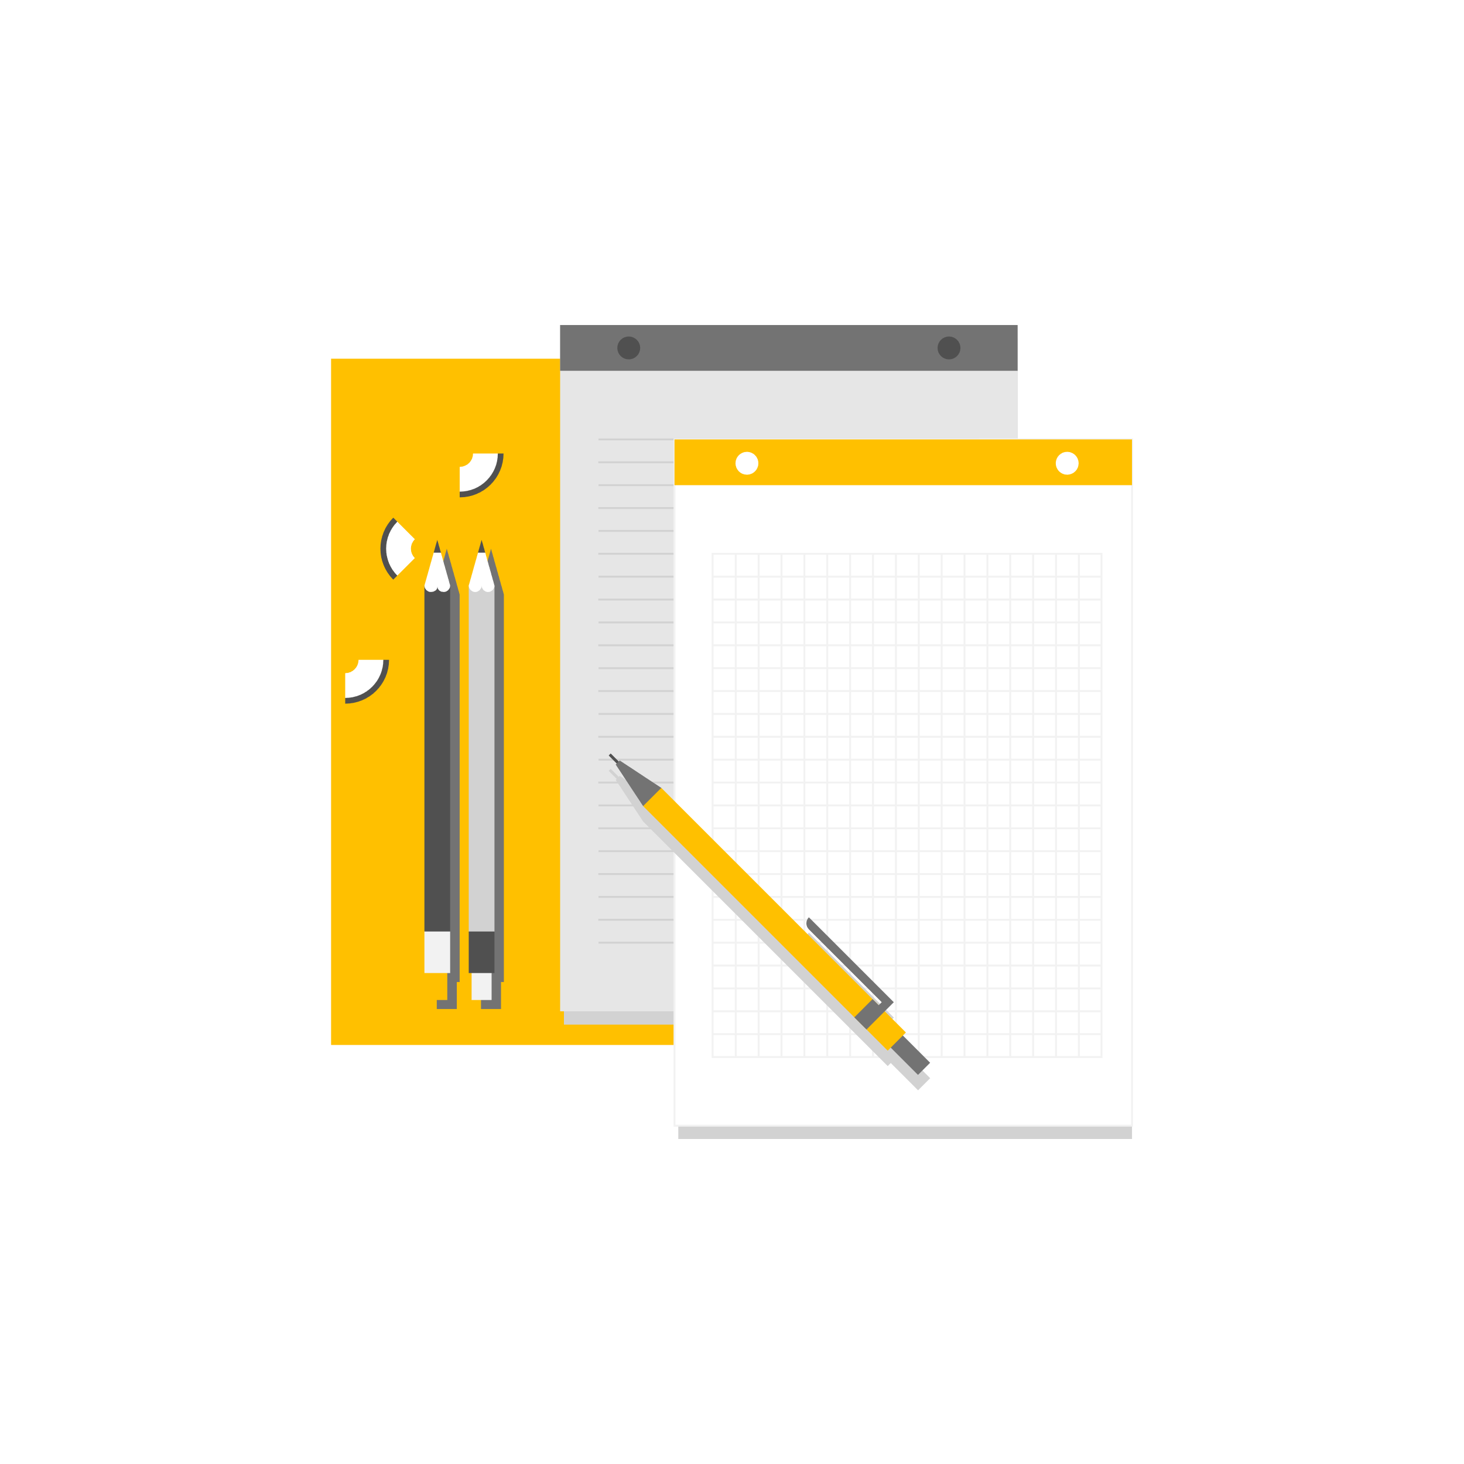
Aktivität: Ufer-/Strand-Reinigungsaktionen
Die Ufer/Strand Cleanup Challenge zielt darauf ab, junge Menschen über die Auswirkungen der Plastikverschmutzung auf das Meeresleben aufzuklären und zu sensibilisieren.
Durch die aktive Teilnahme an der Säuberungsaktion können die Teilnehmer sehen, wie viel Plastikmüll sich an den Stränden ansammelt und welche negativen Auswirkungen dies auf die Umwelt hat.

Slide 13
Aktivität: Ufer-/Strand-Reinigungsaktionen
Erforderliche Materialien für die Aktivität
Handschuhe
Müllsäcke
Wiederverwendbare Wasserflasche

Slide 14
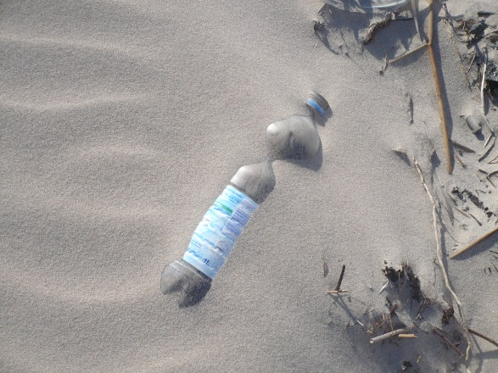
Step-by-step Anleitung
Wählt ein lokales Bach/Flussufer, das gesäubert werden muss.
Sucht Gleichgesinnte, die sich an der Säuberungsaktion beteiligen.
Nehmt Handschuhe und Müllsäcke mit.
Erläutert die Bedeutung der ordnungsgemäßen Entsorgung von Plastikmüll und die Auswirkungen auf das Leben im Meer anhand der in diesem Modul bereitgestellten Informationen.
Sammelt alle Abfälle, die ihr am Strand findet, und entsorgt diese ordnungsgemäß.
Am Ende der Säuberungsaktion könnt ein Gruppenfoto machen und es in den sozialen Medien mit dem #beachcleanupchallenge #rivercleanupchallenge teilen, um das Bewusstsein für das Problem und diese Initiative zu erhöhen.

Slide 15
Aktivität: Sag nein zu Plastik
Die Aktivität zielt darauf ab, junge Menschen über die Verschmutzung der Meere durch Plastik aufzuklären und sie zu ermutigen, gegen den Plastikverbrauch vorzugehen, um die Ozeane zu schützen.

Slide 16
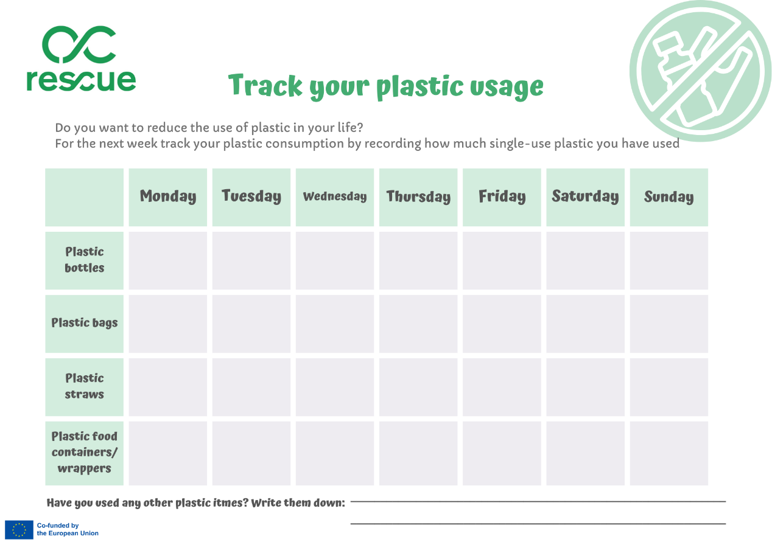
Aktivität: Sag nein zu Plastik
Benötigte Materialien
Arbeitsblatt "Verfolge deinen Plastikverbrauch" Einwegplastik (Strohhalme, Lebensmittelbehälter, Luftballons, Plastiktüten, usw.) 2 mit Wasser gefüllte Behälter Ein Blatt Papier Bunte Stifte

Slide 17
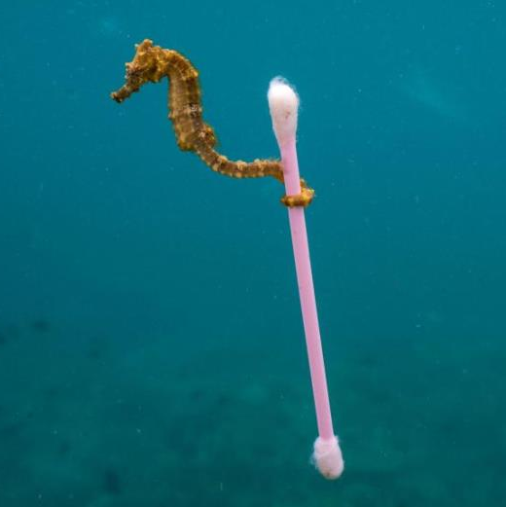
Step-by-step Anleitung
Bildet kleine Gruppen (3-4 Teilnehmer:innen in jeder Gruppe).
Geben Sie ihnen ein großes Blatt Papier und bitten Sie sie, ein Brainstorming über die Rolle, die Plastik in ihrem Leben spielt, durchzuführen.
Eine Woche lang sollten sie die Verwendung von Plastik verfolgen, indem sie das Arbeitsblatt "Track your plastic" ausfüllen.
Die Teilnehmer:innen sollen über ihr Konsumverhalten nachdenken und diskutieren, warum bestimmte Einwegkunststoffe verwendet werden. Außerdem sollen Informationen über umweltfreundliche Alternativen gesammelt werden.
Außerdem sollen Informationen über umweltfreundliche Alternativen gesammelt werden.
Füllen Sie einen großen Behälter mit Wasser und legen Sie einige Einwegplastikartikel hinein.
Lassen Sie den Behälter beiseite und fordern Sie die Gruppen auf, darüber nachzudenken, wie lange es dauert, bis sich die Gegenstände im Meer zersetzen.
Geben Sie den Gruppen wieder ein großes Blatt Papier und einige farbige Papiere.
Die Teilnehmer:innen sollen ein Plakat entwerfen, um für die Reduzierung von Plastik zu werben.
Die Plakate können fotografiert und mit den entsprechenden Hashtags (#reduceplastic #trackyourplastic #saveoceans #rescueproject usw. ) in die sozialen Medien hochladen werden.

Slide 18
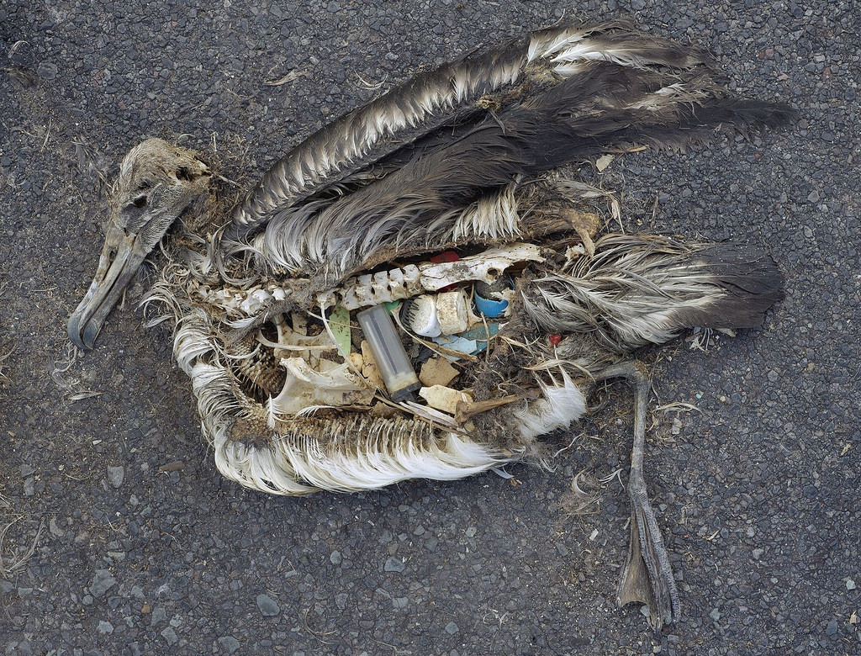
Zusätzliche Lernressourcen
"Drowning in Plastic", eine BBC-Dokumentation
Dies ist eine Geschichte aus den Sturmtaucherkolonien vor der Küste Australiens und Neuseelands.
Sturmtaucher fressen mehr Plastik als jedes andere Säugetier und hungern sich zu Tode.
https://www.bbc.co.uk/programmes/p06mfk49

Slide 19
Quellen und Verweise
Bhuyan, M. (2022). Effects of microplastics on fish and in human health. Frontiers in Environmental Science, 250.
Chatterjee, S., & Sharma, S. (2019). Microplastics in our oceans and marine health. Field Actions Science Reports. The Journal of Field Actions, (Special Issue 19), 54-61.
Lamb, J. B. et al. (2018). Plastic waste associated with disease on coral reefs. Science, 359, 460-462. DOI:10.1126/science.aar3320
Lusher, A. L., Mchugh, M., & Thompson, R. C. (2013). Occurrence of microplastics in the gastrointestinal tract of pelagic and demersal fish from the English Channel. Marine pollution bulletin, 67(1-2), 94-99.
Morales-Caselles, C. et al. (2021). An inshore–offshore sorting system revealed from the global classification of Ocean Litter. Nature Sustainability, 4(6), 484–493. https://doi.org/10.1038/s41893-021-00720-8
Meijer, L. J., van Emmerik, T., van der Ent, R., Schmidt, C., & Lebreton, L. (2021). More than 1000 rivers account for 80% of global riverine plastic emissions into the Ocean. Science Advances, 7(18). https://doi.org/10.1126/sciadv.aaz5803
Shim, W. J., & Thomposon, R. C. (2015). Microplastics in the ocean. Archives of environmental contamination and toxicology, 69, 265-268.

Slide 20
Quellen und Verweise
BBC. (2018, September 28). Drowning in plastic, chicks with stomachs full of plastic. BBC One. https://www.bbc.co.uk/programmes/p06mfk49
European Commission, Directorate-General for Environment, (2021). Turning the tide on single-use plastics, Publications Office. https://data.europa.eu/doi/10.2779/800074
European Parliament. (2023, January 18). Plastic waste and recycling in the EU: Facts and figures: News: European parliament. Plastic waste and recycling in the EU: facts and figures | News | European Parliament. https://www.europarl.europa.eu/news/en/headlines/society/20181212STO21610/plastic-waste-and-recycling-in-the-eu-facts-and-figures?&amp;at_campaign=20234-Economy&amp;at_medium=Google_Ads&amp;at_platform=Search&amp;at_creation=RSA&amp;at_goal=TR_G&amp;at_audience=plastic+waste+problems&amp;at_topic=Plastic_Waste&amp;at_location=GR&amp;gclid=EAIaIQobChMItP3BvrvH_gIVqUeRBR1x8wQ6EAMYASAAEgLASvD_BwE
Rice, D. (2018, December 28). World’s largest collection of ocean garbage is twice the size of Texas. USA Today. Retrieved from https://eu.usatoday.com/story/tech/science/2018/03/22/great-pacific-garbage-patch-grows/446405002/
Wilkinson, G. (2019, May 12). Mars bar wrapper from 1986 found on Cornish Beach. CornwallLive. https://www.cornwalllive.com/news/cornwall-news/mars-bar-wrapper-found-beach-2852941
WWF. (n.d.). Plastics. WWF. https://www.worldwildlife.org/initiatives/plastics
Padstow Sealife Safaris (June 27, 2022). What are the Effects of Plastic Pollution on Marine Life? https://www.padstowsealifesafaris.co.uk/blog/plastic-pollution-on-marine-life/
Marta Fava (May 2022). Ocean plastic pollution an overview: data and statistics. https://oceanliteracy.unesco.org/plastic-pollution-ocean/

Slide 21
www.rescue.erasmus.site
Instagram: rescue.Erasmus
Facebook: Rescue - Raise your voice against plastic
YouTube: @rescue-raiseyourvoice
The project is co-financed by the European Commission through the Erasmus+ Programme
Funded by the European Union. Views and opinions expressed are however those of the author(s) only and do not necessarily reflect those of the European Union or the European Education and Culture Executive Agency (EACEA). Neither the European Union nor EACEA can be held responsible for them.
Project Number: 2022-1-AT01-KA220-YOU-000086418
This work is licensed under a Creative Commons Attribution 4.0 International License.

